Slide 1
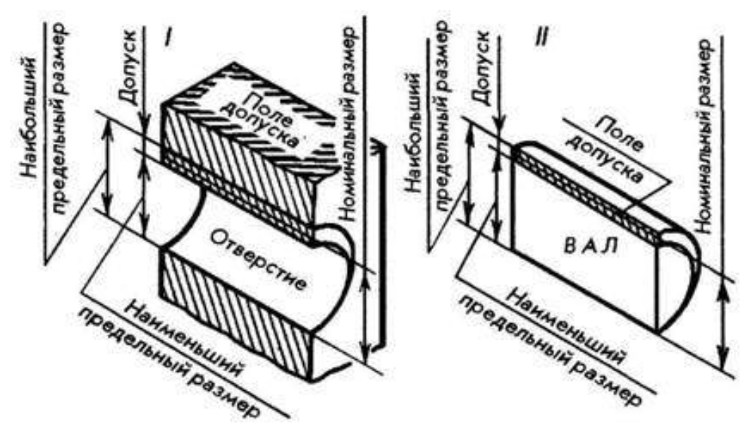
Понятия «максимум» и «минимум» материала.
Предел максимума материала – термин, относящийся к тому из предельных размеров, которому соответствует наибольший объем материала, т.е. наибольшему предельному размеру вала (d_{max}) или наименьшему предельному размеру отверстия (D_{min}).
Предел минимума материала – термин, относящийся к тому из предельных размеров, которому соответствует наименьший объем материала, т.е. наименьшему предельному размеру вала (d_{min}) или наибольшему предельному размеру отверстия (D_{max}).

Slide 2
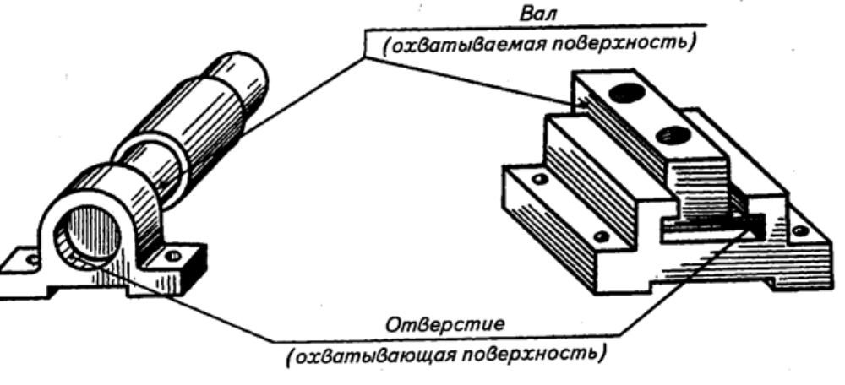
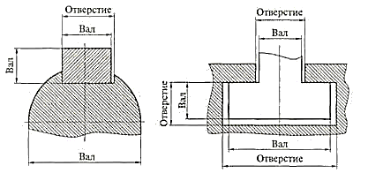
Понятия «отверстие» и «вал»
Отверстие – термин, условно применяемый для обозначения внутренних (охватывающих) элементов деталей, включая и нецилиндрические элементы.
Вал – термин, условно применяемый для обозначения наружных (охватываемых) элементов деталей, включая и нецилиндрические элементы.
Если элемент детали не является «валом» или «отверстием», то его относят к «остальным размерам» (например, уступы, расстояния между осями отверстий и т.п.).

Slide 3
Поле допуска образуется сочетанием условного обозначения основного отклонения (используются буквы латинского алфавита) и квалитета (обозначается цифрой).
Основные отклонения для отверстий обозначают заглавными буквами (A, B, C,…), а для валов строчными (a, b, c,…).
Примеры: 1. a6 – поле допуска на вал,
где а – обозначение основного отклонения, 6 – квалитет.
2. Р7 – поле допуска на отверстие,
где Р – обозначение основного отклонения, 7 – квалитет.
Поле допуска – поле, ограниченное наибольшим и наимньшим предельными размерами и определяемое величиной допуска и его положением относительно нулевой линии, соответствующей номинальному размеру.
Квалитет – совокупность допусков, рассматриваемых как соответствующие одному уровню точности для всех номинальных размеров.

Slide 4
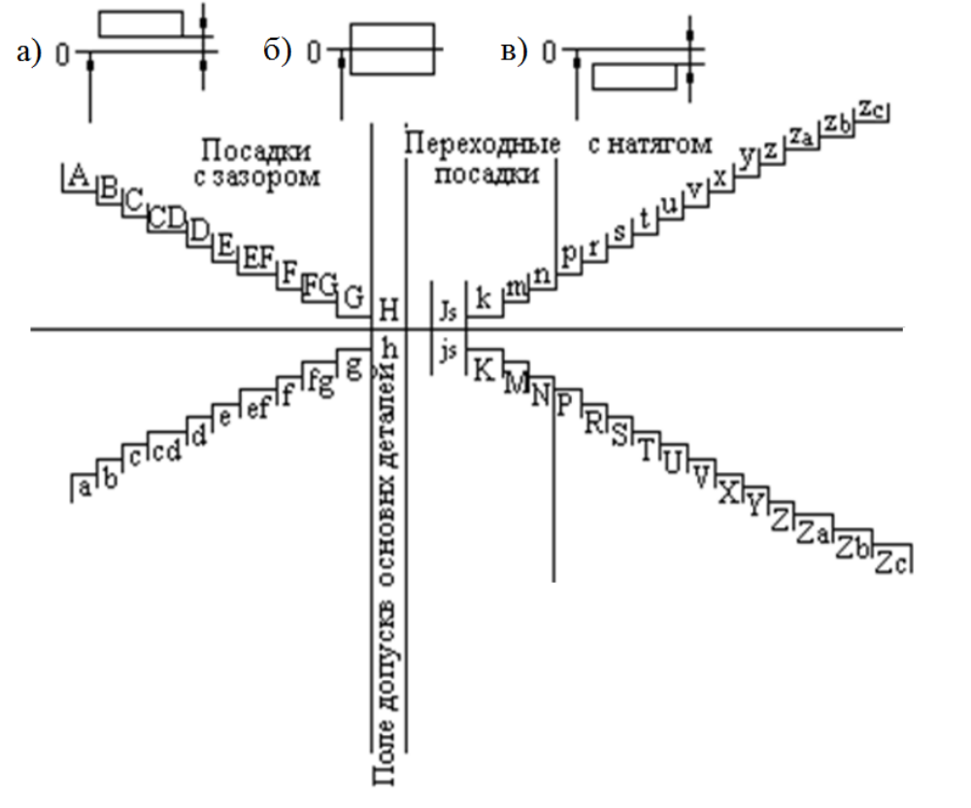
Основное отклонение – одно из двух отклонений верхнее (ES) или нижнее (ei), определяющее расположение поля допуска относительно нулевой линии и ближайшее к ней.
б) – основного отклонения нет, т.к. поле допуска симметрично относительно нулевой линии.
в) – ES; es.
а) – EI; ei.

Slide 5
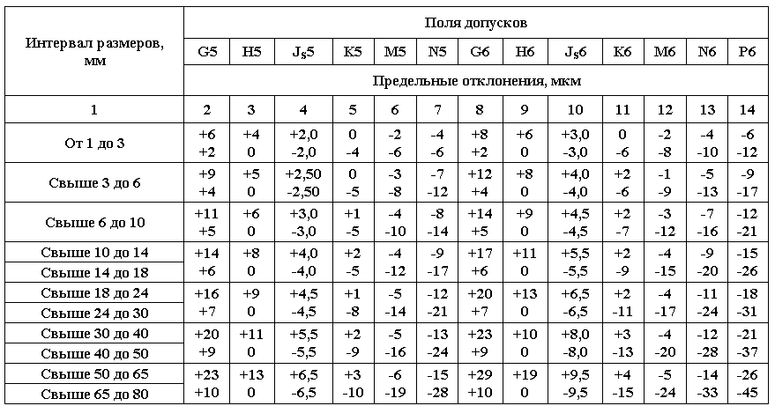
Поля допусков отверстий (пример)

Slide 6
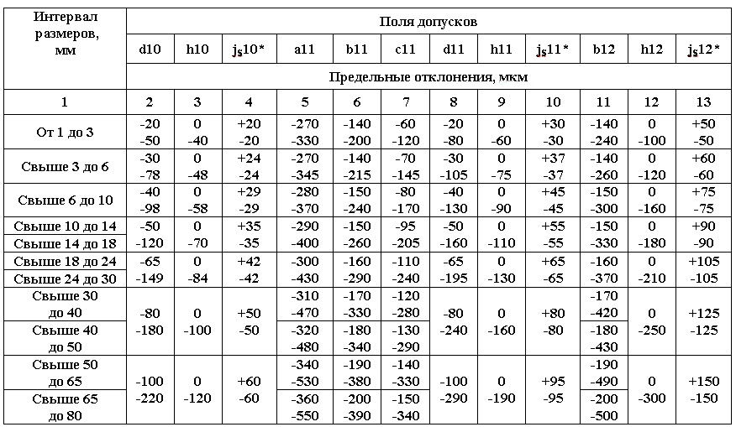
Поля допусков валов (пример)

Slide 7
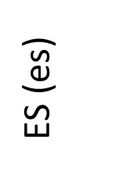
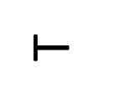

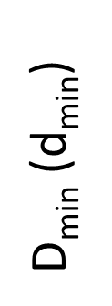
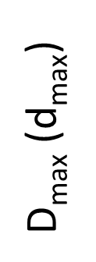
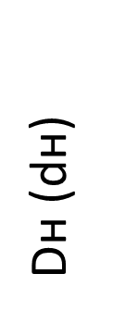
Графическое изображение полей допусков
Dн (dн) – номинальный размер;
ES (es) – верхнее отклонение;
EI (ei) – нижнее отклонение;
T – величина поля допуска.
D_{max} (d_{max})= Dн (dн)+ES (es) – наибольший предельный размер;
D_{min} (d_{min})= Dн (dн)+EI (ei) – наименьший предельный размер.
Поле допуска
+
-
0
Отклонения перед своим числовым значением ВСЕГДА имеют знак «+» или «–» !!!

Slide 8
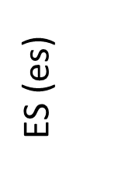
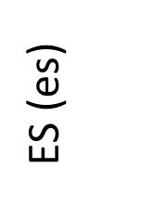

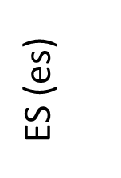
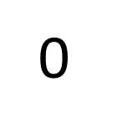
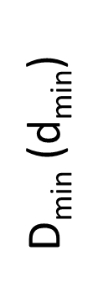

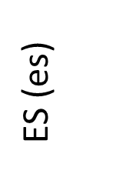
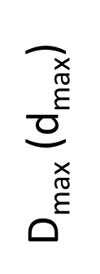
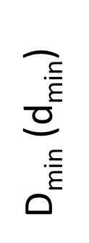

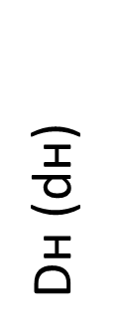
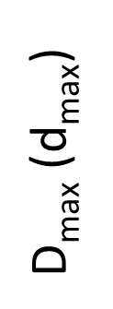
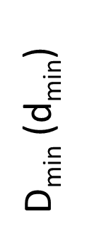
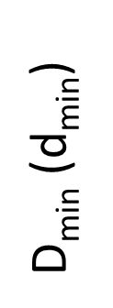

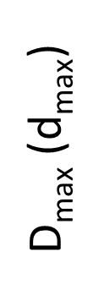
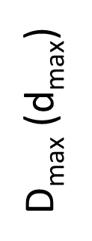
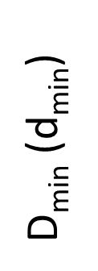
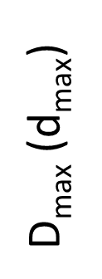
Величина поля допуска: Т_{D}=D_{max}-D_{min} или T_{D}=ES-EI – для отверстия;
T_{d}=d_{max}-d_{min} или T_{d}=es-ei – для вала.
Поле допуска
EI (ei) = 0
│EI (ei)│ = │ES (es)│
Поле допуска
ES (es) = 0
+
-
Поле допуска
Поле допуска
Поле допуска

Slide 9
ПОСАДКИ
Посадкой называется соединение деталей, характеризуемое наличием зазоров или натягов в соединении.
Посадка - это характер соединения, показывающий возможность деталей перемещаться относительно друг друга или оставаться неподвижными под действием внешней нагрузки.
В технике используют следующие виды посадок:
- с зазором,
- с натягом,
- переходные.
Величины зазоров или натягов определяются разностью размеров вала и отверстия.

Slide 10
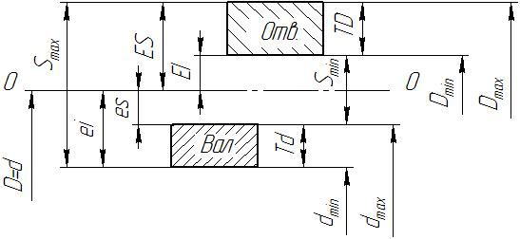
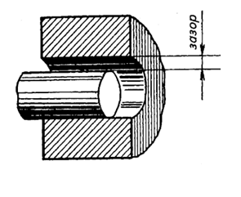

Посадки с зазором
Параметры характеризующие посадку:
S_{max}=D_{max}-d_{min}, S_{max}=ES-ei;
S_{min}=D_{min}-d_{max}, S_{min}=EI-es;
T_{S}=S_{max}-S_{min}, T_{S}=T_{D}+T_{d}.

Slide 11
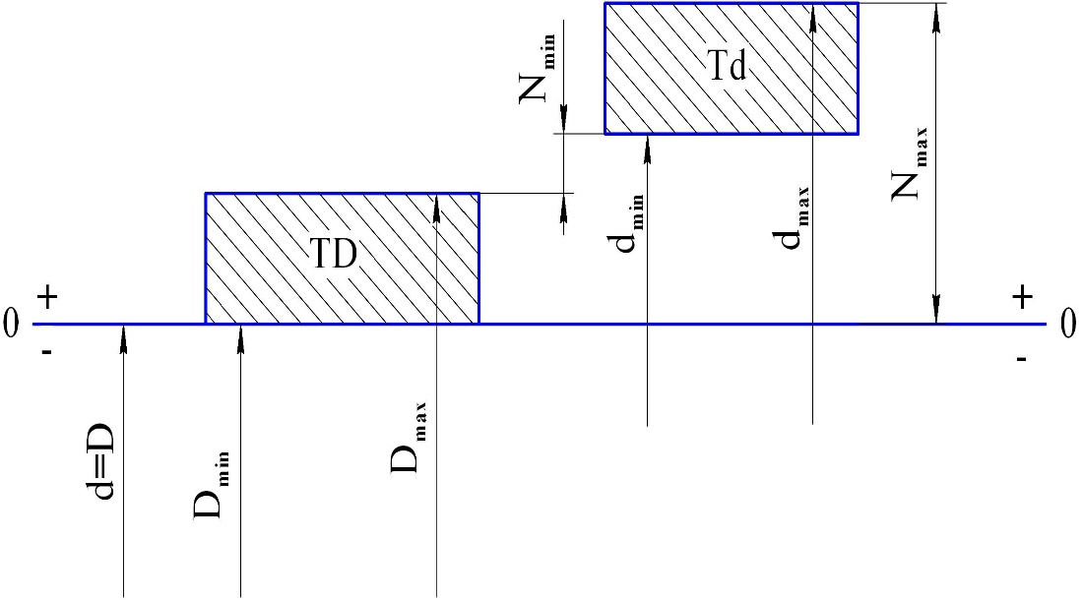
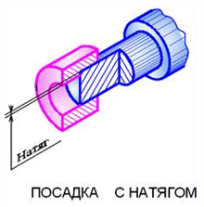
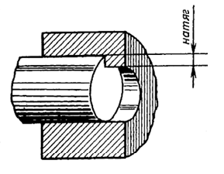
Посадки с натягом
Параметры характеризующие посадку:
N_{max}=d_{max}-D_{min}, N_{max}=es-EI;
N_{min}=d_{min}-D_{max}, N_{min}=ei-ES;
T_{N}=N_{max}-N_{min}, T_{N}=T_{D}+T_{d}.

Slide 12

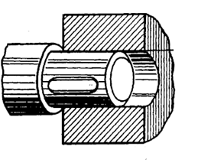
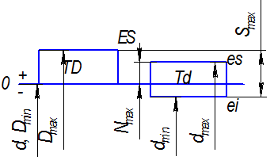
Переходные посадки
Параметры характеризующие посадку:
S_{max}=D_{max}-d_{min}, S_{max}=ES-ei;
N_{max}=d_{max}-D_{min}, N_{max}=es-EI;
T_{S-N}=S_{max}+N_{max}, T_{S-N}=T_{D}+T_{d}.

Slide 13
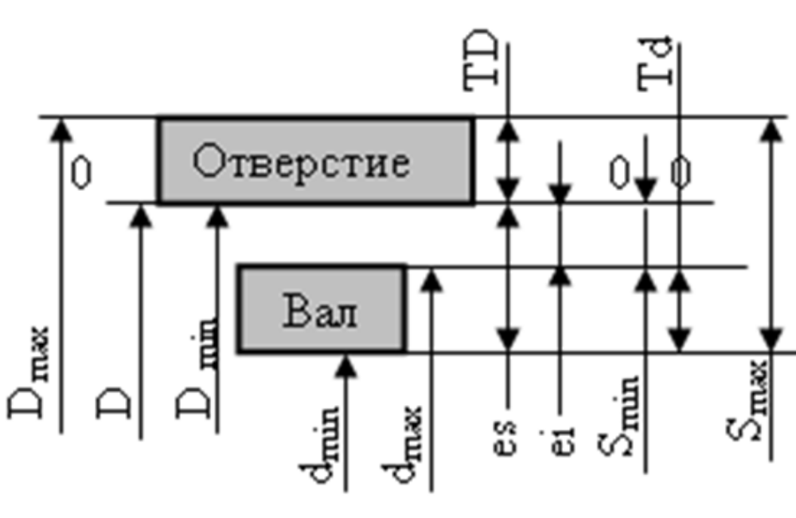
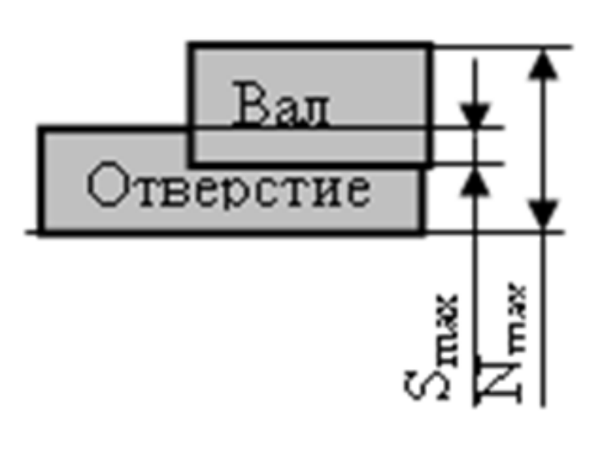
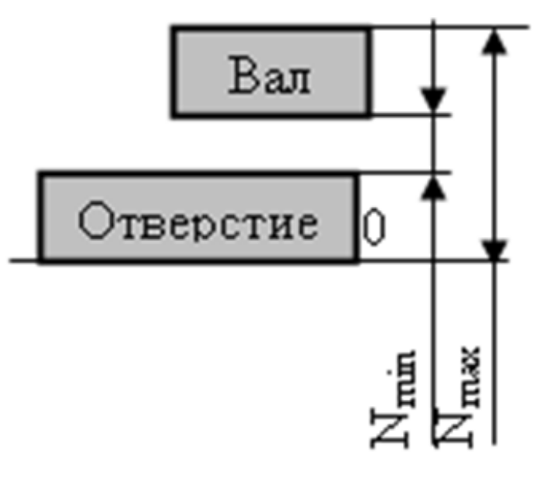
Схемы расположения полей допусков отверстия и вала при различных посадках
Переходная посадка
Посадка с зазором
Посадка с натягом

Slide 14
Системы посадок
Посадки в системе отверстия – посадки, в которых требуемые зазоры и натяги получаются сочетанием различных полей допусков валов с одним полем допуска основного отверстия.
Основное отверстие – отверстие нижнее отклонение которого всегда равно нулю, т.е. EI=0.
ПД вала
ПД вала
+
-
ПД осн. отв.
0
ПД вала

Slide 15
Системы посадок
Посадки в системе вала – посадки, в которых требуемые зазоры и натяги получаются сочетанием различных полей допусков отверстий с одним полем допуска основного вала.
Основной вал – вал верхнее отклонение которого всегда равно нулю, т.е. es=0.
ПД отверстия
+
-
0
ПД отверстия
ПД осн. вала
ПД отверстия

Slide 16
